Slide 1

挑战信息学奥林匹克
C++程序设计（8）
综合应用-2

Slide 2
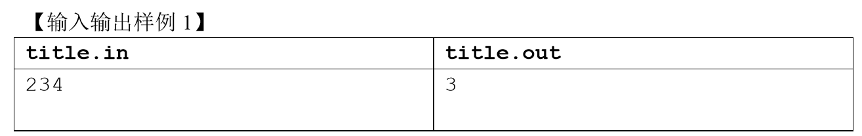
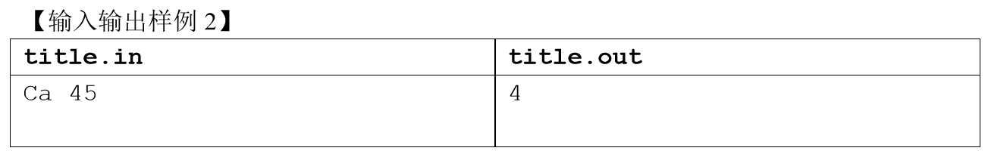
标题统计
【问题描述】
凯凯刚写了一篇美妙的作文，请问这篇作文的标题中有多少个字符？ 注意：标题中可能包含大、小写英文字母、数字字符、空格和换行符。统计标题字符数时，空格和换行符不计算在内。
【输入格式】
输入文件名为 title.in。 输入文件只有一行，一个字符串 s。
【输出格式】
输出文件名为 title.out。 输出文件只有一行，包含一个整数，即作文标题的字符数（不含空格和换行符）。

Slide 3
算法分析
统计字符串中的字符个数
字符串中有空格
空格和换行符不用统计

Slide 4
算法分析
统计字符串中的字符个数
字符串中有空格
空格和换行符不用统计
算法
一个一个字符读取（如何结束？）
整行字符串读取

Slide 5
算法分析
统计字符串中的字符个数
字符串中有空格
空格和换行符不用统计
算法
一个一个字符读取（如何结束？）’\n’
整行字符串读取 getline(cin,s)

Slide 6
压缩编码
描述
在数据压缩中，一个常用的途径是行程长度压缩。对于一个待压缩的字符串而言，我们可以依次记录每个字符及重复的次数。这种压缩，对于相邻数据重复较多的情况比较有效。 例如，如果待压缩串为"AAABBBBCBB"，则压缩的结果是(A,3)(B,4)(C,1)(B,2)。当然，如果相邻字符重复情况较少，则压缩效率就较低。
现要求根据输入的字符串，得到大小写不敏感压缩后的结果（即所有小写字母均视为相应的大写字母）。
输入
一个字符串，长度大于0，且不超过1000，全部由大写或小写字母组成。
输出
输出为一行，表示压缩结果，形式为：
(A,3)(B,4)(C,1)(B,2)
即每对括号内部分别为字符（都为大写）及重复出现的次数，不含任何空格。
样例输入
aAABBbBCCCaaaaa
样例输出
(A,3)(B,4)(C,3)(A,5)

Slide 7
算法分析
字母大小写转换
转换为小写字母还是大写字母？
如何转换

Slide 8
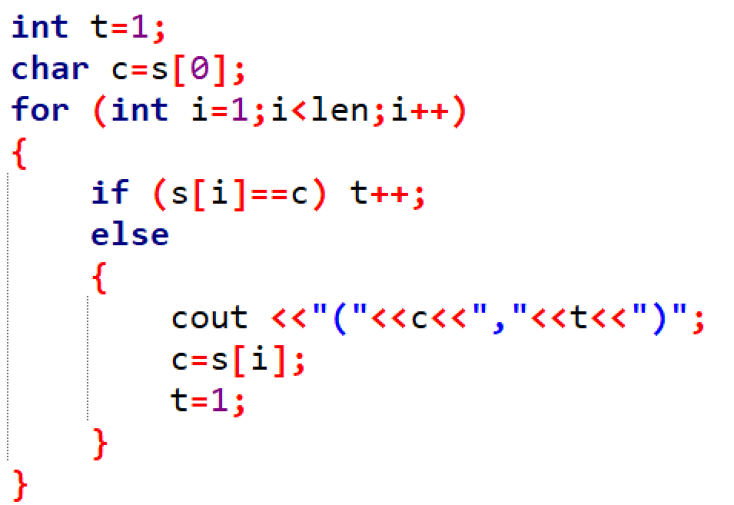
算法分析
字母大小写转换
转换为小写字母还是大写字母？
如何转换
算法
统计相同字符个数
按照要求格式输出

Slide 9
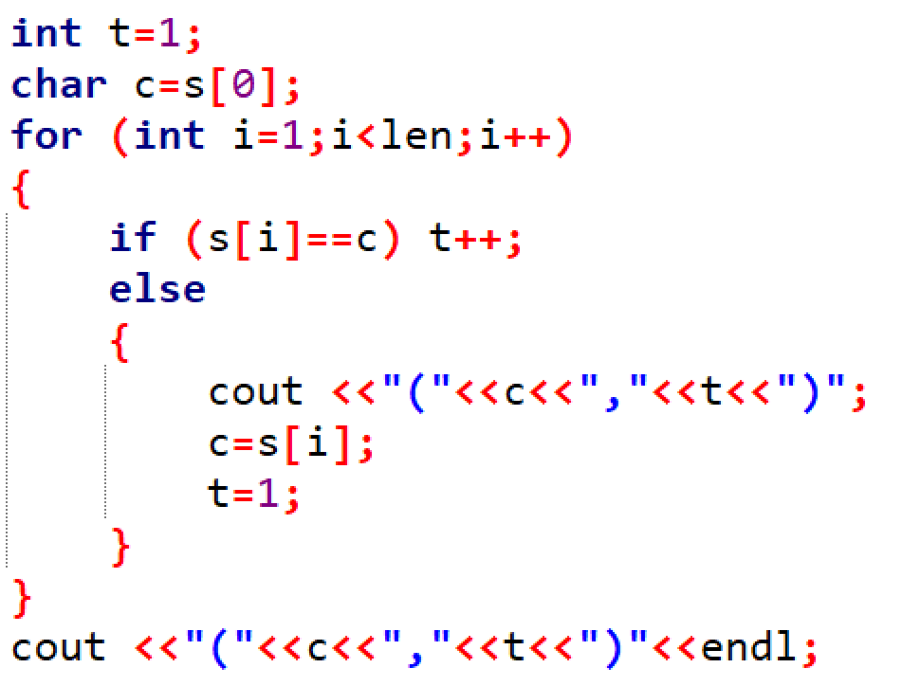
算法分析
字母大小写转换
转换为小写字母还是大写字母？
如何转换
算法
统计相同字符个数
按照要求格式输出
注意输出细节

Slide 10
字符环
描述
有两个由字符构成的环。请写一个程序，计算这两个字符环上最长连续公共字符串的长度。例如，字符串“ABCEFAGADEGKABUVKLM”的首尾连在一起，构成一个环；字符串“MADJKLUVKL”的首尾连在一起，构成一个另一个环；“UVKLMA”是这两个环的一个连续公共字符串。
输入
一行，包含两个字符串，分别对应一个字符环。这两个字符串之间用单个空格分开。字符串长度不超过255，且不包含空格等空白符。
输出
输出一个整数，表示这两个字符环上最长公共字符串的长度。
样例输入
ABCEFAGADEGKABUVKLM MADJKLUVKL
样例输出
6

Slide 11
算法分析
两个字符串各自成环
枚举（穷举、暴力）

Slide 12
算法分析
两个字符串各自成环
A B C E F A G A D E G K A B U V K L M
M A D J K L U V K L

Slide 13
算法分析
两个字符串各自成环
A B C E F A G A D E G K A B U V K L M
M A D J K L U V K L
字符串连接

Slide 14
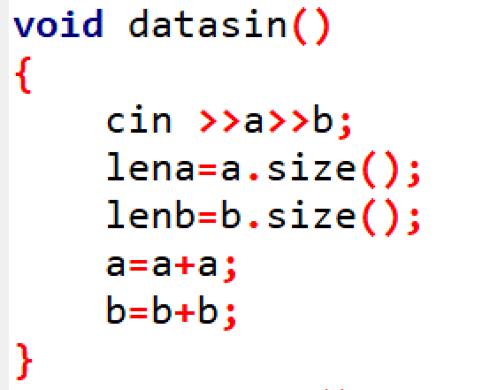
算法分析
两个字符串各自成环
A B C E F A G A D E G K A B U V K L M
M A D J K L U V K L
字符串连接
A B C E F A G A D E G K A B U V K L M | A B C E F A G A D E G K A B U V K L M
M A D J K L U V K L | M A D J K L U V K L

Slide 15
算法分析
枚举（穷举、暴力）
二重循环枚举
一重循环求公共字符串的长度
A B C E F A G A D E G K A B U V K L M | A B C E F A G A D E G K A B U V K L M
M A D J K L U V K L | M A D J K L U V K L

Slide 16
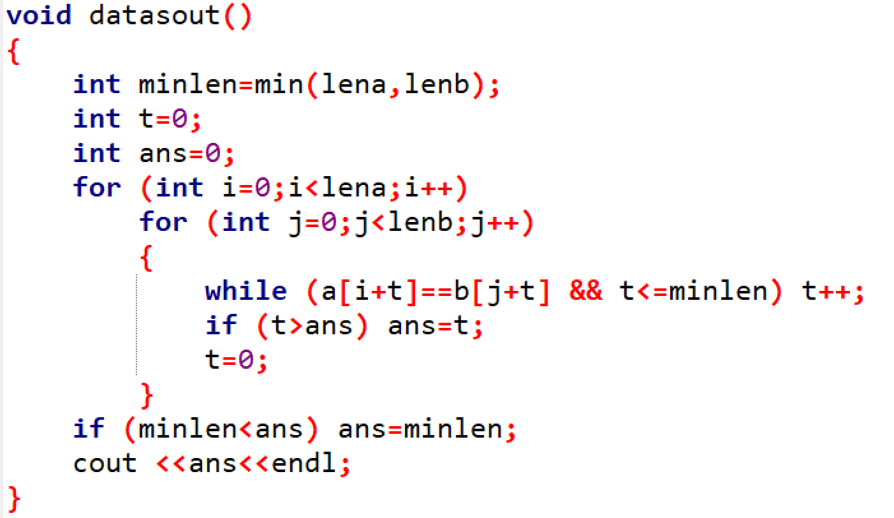
算法分析
枚举（穷举、暴力）
二重循环枚举
一重循环求公共字符串的长度
A B C E F A G A D E G K A B U V K L M | A B C E F A G A D E G K A B U V K L M
M A D J K L U V K L | M A D J K L U V K L

Slide 17
字母人生
如果令 A B C D E F G H I J K L M N O P Q R S T U V W X Y Z 分别等于百分之 1 2 3 4 5 6 7 8 9 10 11 12 13 14 15 16 17 18 19 20 21 22 23 24 25 26，那么
Luck（好运）
L+U+C+K 12+21+3+11 = 47%
Love（爱情）
L+O+V+E 12+15+22+5 = 54%
KNOWLEDGE（知识）
K+N+O+W+L+E+D+G+E 11+14+15+23+12+5+4+7+5 = 96%
这些我们通常认为重要的东西往往并不是最重要的，什么能使得生活变得圆满？
是Money（金钱）吗?是Hard work （努力工作）吗?每个问题都有其解决之道，只要你把目光放得远一点！我们对待工作、生活的态度（ATTITUDE）能够使我们的生活达到100%的圆满！
编写一个程序，输入英文单词，计算其百分比的值。
【输入格式】
一行，若干英文单词(只有大写字母，可能有空格)。
【输出格式】
一个整数。
【输入样例】
KNOWLEDGE
【输出样例】
96

